Slide 1
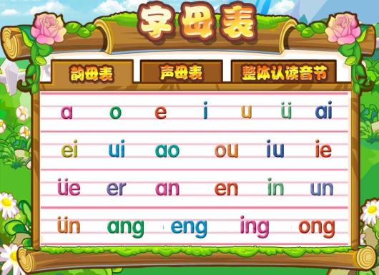
第一课 ɑ o e
汉语拼音
ɑ o e

Slide 2

课文情景图
图上画的是什么？在什么地方？在干什么？
大公鸡。
大公鸡在oo叫。
大白鹅。
大白鹅张着嘴巴在ee叫。
还有一个小女孩，她跟着一个阿姨到河边看大白鹅。

Slide 3
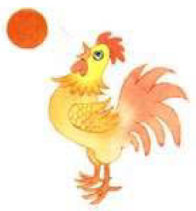
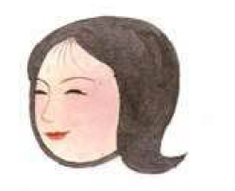



课文情景图
ɑ

Slide 4

我会读
ɑ
图中画的是谁？
PPT模板：www.1ppt.com/moban/ PPT素材：www.1ppt.com/sucai/
PPT背景：www.1ppt.com/beijing/ PPT图表：www.1ppt.com/tubiao/
PPT下载：www.1ppt.com/xiazai/ PPT教程： www.1ppt.com/powerpoint/
资料下载：www.1ppt.com/ziliao/ 范文下载：www.1ppt.com/fanwen/
试卷下载：www.1ppt.com/shiti/ 教案下载：www.1ppt.com/jiaoan/
PPT论坛：www.1ppt.cn PPT课件：www.1ppt.com/kejian/
语文课件：www.1ppt.com/kejian/yuwen/ 数学课件：www.1ppt.com/kejian/shuxue/
英语课件：www.1ppt.com/kejian/yingyu/ 美术课件：www.1ppt.com/kejian/meishu/
科学课件：www.1ppt.com/kejian/kexue/ 物理课件：www.1ppt.com/kejian/wuli/
化学课件：www.1ppt.com/kejian/huaxue/ 生物课件：www.1ppt.com/kejian/shengwu/
地理课件：www.1ppt.com/kejian/dili/ 历史课件：www.1ppt.com/kejian/lishi/
一位阿姨的头像。
这位阿姨的头像和ɑ很相似。
ɑ
啊
Notes:
PPT模板：www.1ppt.com/moban/ PPT素材：www.1ppt.com/sucai/
PPT背景：www.1ppt.com/beijing/ PPT图表：www.1ppt.com/tubiao/
PPT下载：www.1ppt.com/xiazai/ PPT教程： www.1ppt.com/powerpoint/
资料下载：www.1ppt.com/ziliao/ 范文下载：www.1ppt.com/fanwen/
试卷下载：www.1ppt.com/shiti/ 教案下载：www.1ppt.com/jiaoan/
PPT论坛：www.1ppt.cn PPT课件：www.1ppt.com/kejian/
语文课件：www.1ppt.com/kejian/yuwen/ 数学课件：www.1ppt.com/kejian/shuxue/
英语课件：www.1ppt.com/kejian/yingyu/ 美术课件：www.1ppt.com/kejian/meishu/
科学课件：www.1ppt.com/kejian/kexue/ 物理课件：www.1ppt.com/kejian/wuli/
化学课件：www.1ppt.com/kejian/huaxue/ 生物课件：www.1ppt.com/kejian/shengwu/
地理课件：www.1ppt.com/kejian/dili/ 历史课件：www.1ppt.com/kejian/lishi/

Slide 5
我会读
图中画的是谁？
它在干什么？
一只大公鸡在喔喔打鸣。
o
喔

Slide 6
我会读
图中画的是谁？
它在干什么？
一只大白鹅在ee叫。
e
鹅

Slide 7



四线三格
书写儿歌
拼音格四条线，
拼音宝宝住里面，
住上格的不顶线，
住下格的不贴边，
中格写满记心间。
第一线
上格
第二线
中格
第三线
下格
第四线

Slide 8

我会读
看一看，三个字母头上戴着什么？
这三个汉语拼音好打扮！它们每人都戴着四顶漂亮的小帽子！我们把它们的这四顶小帽子叫做四声，即：一声、二声、三声、四声。
ō
ó
ǒ
ò
ē
é
ě
è

Slide 9
我会读
儿歌
一声高高平又平，
二声就像上山坡，
三声下坡又上坡，
四声就像下山坡。
ō
ó
ǒ
ò
ē
é
ě
è

Slide 10
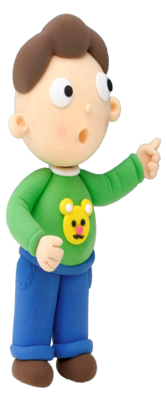


我会写
ɑ
ō
ó
ǒ
ò
ē
é
ě
è

Slide 11
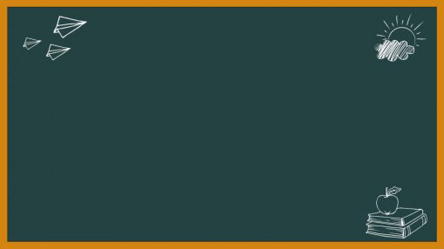
拼音儿歌
1.汉语拼音用处大，读书识字需要它。拼音学得顶呱呱，生字难字都不怕。帮助学习普通话，我们一起学好它。
2.嘴巴张大 ɑ ɑ ɑ，嘴巴圆圆 o o o，嘴巴扁扁 e e e。

Slide 12
要领总结
ɑ | 写一写 | 第一笔是左半圆“c”，第二笔是竖右弯“し”，竖要直直的，带个小尾巴，弯不要过长；占满中格。
 | 读一读 | 嘴张大，舌头位置居中，舌面下降到最低度，唇形不圆，软腭上升，关闭鼻腔通道，声带颤动。
 | 说一说 | 1.阿姨，您好！2.啊！我明白了！
o | 写一写 | 左上起笔，一笔写成，要圆滑饱满，占满中格。
 | 读一读 | 嘴半开半闭，嘴唇拢圆，舌头往后缩，舌尖下垂，舌根隆起，声带颤动，声音拖长，发“喔”音。
 | 说一说 | 1.公鸡打鸣，喔喔喔。2.树上有个小鸟窝。
e | 写一写 | 起笔在中格的中间，写一横后接着写左半圆，一笔写成，占满中格。
 | 读一读 | 口腔半闭，上下牙不要合拢，舌头后缩，舌根隆起，嘴唇不圆。和o相比，主要分别是e的读音，嘴角要向下展开，发“鹅”的声音。
 | 说一说 | 1.我的额头撞破了。2.《嫦娥奔月》是个神话故事。

Slide 13



我会做
1. 看图示，给 ɑ、o、e 标声调。
ɑ
ɑ

Slide 14
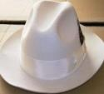
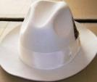
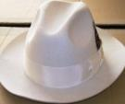
我会做
2. 连线，给 o 戴上小礼帽。
ō
ó
ǒ
ò

